Slide 1


NewSQL—处理大数据的新方法
汇报人：软件学院 191850189 王涛
时间：2021.9.28
选取文章链接：https://www.opensourceforu.com/2012/01/newsql-handle-big-data/

Slide 2
目 录
01
02
03
04
背景与挑战
相关工作
解决方案
实验设计及评估、结论

Slide 3
01
背景与挑战
01

Slide 4
背景与挑战
1. 数据规模问题
在当今的数据管理领域，无论我们看到什么，信息量都在飙升。据估计，2010 年创建的数据约为 1,200 艾字节，到 2015 年将增长到近 8,000 艾字节，互联网/Web 是主要的数据驱动器和消费者。
为了理解数据量的巨大，让我们看几个数字：Facebook 每月需要存储 1350 亿条消息。 Twitter 存在每天存储 7 TB 数据的问题，而且这一需求每年可能会翻倍。
2.性能需求问题
基于数据规模问题提出的解决方案还需要满足海量的性能需求，以保证数据处理的及时性。不幸的是，处理能力的提高并没有直接转化为更快的数据访问。 信息化时代，数据的关键性和数据可用性的连续性变得比以往任何时候都更加重要。我们希望数据可以从任何地方 24×7 全天候获取，这是一个很大的挑战。

Slide 5
02
相关工作
02

Slide 6
相关工作
针对数据规模与处理性能需求的研究方向
基于数据规模问题：构建信息管理系统，其中数据以分布式方式存储，但访问和分析时就好像它驻留在一台机器上一样。
传统信息管理系统的特点是单一的关系数据库、基于磁盘/磁带的存储（因为大量内存稀缺或昂贵）、供应商锁定和有限的企业级可扩展性。随着云的出现，新的数据管理解决方案不断涌现，以点击鼠标的速度处理开放平台上的分布式（关系/非关系）内容。
基于性能问题：对现有数据库系统重新思考，尝试构建以结构化和非结构化方式管理数据的数据库。
提出NoSQL，解决“大数据”性能问题的关键进展之一是NoSQL作为替代数据库技术的出现。NoSQL（有时扩展为“Not Only SQL”）是一类广泛的DBMS，与经典的RDBMS模型有着显著的不同。这些数据存储可能不需要固定的表模式，通常避免连接操作，并且通常水平扩展。可伸缩/高性能是重点。

Slide 7
NoSQL不是所有问题的答案
NoSQL 解决方案为自己开辟了一个利基市场，如键值存储、文档数据库、图形数据库和大表。这些解决方案在 Web 应用程序中的用例数不胜数。它们无处不在——无论是在线游戏/网络等基于 Web 的社交互动，还是广告产品等收入最大化决策，更不用说搜索 Internet 等基本操作。
尽管 NoSQL 解决方案提供了技术敏锐度，但企业中的 RDBMS 用户不愿意转向它。
原因：
NoSQL 产品种类繁多，但它们的典型特征是缺乏 SQL 支持，并且不遵守 ACID（原子性、一致性、隔离性和持久性）属性。虽然 NoSQL 可以帮助企业管理大型分布式数据，但企业不能失去 ACID 属性——这是选择 RDBMS 的首要原因。

Slide 8
03
解决方案
03

Slide 9
解决方案——NewSQL
为了解决传统OLTP系统和NoSQL系统都无法解决的大数据OLTP业务场景，替代数据库系统已经发展，统称为NewSQL系统。
介绍：
这个术语是由451小组在他们现在著名的报告“NoSQL、NewSQL和Beyond”中创造的。
术语NewSQL用于对新的替代数据库系统进行分类。451 Group的高级分析师Matthew Aslett（在他的博客中）澄清了术语NewSQL的含义如下：“NewSQL是我们对各种新的可伸缩/高性能SQL数据库供应商的简称。我们以前将这些产品称为“可伸缩SQL”以便将它们与现有的关系数据库产品区分开来。由于这意味着水平可伸缩性，这不一定是所有产品的一个特性，我们在新报告中采用了术语NewSQL。为了澄清，与NoSQL一样，NewSQL也不必过于字面化：NewSQL供应商的新特点是供应商，而不是SQL。NewSQL是一组新的可扩展/高性能SQL数据库供应商（或多个数据库）。这些供应商设计了解决方案，将关系模型的好处引入分布式体系结构，并将关系数据库的性能提高到可扩展性不再是一个问题的程度。”

Slide 10
04
实验设计及评估、结论
04

Slide 11
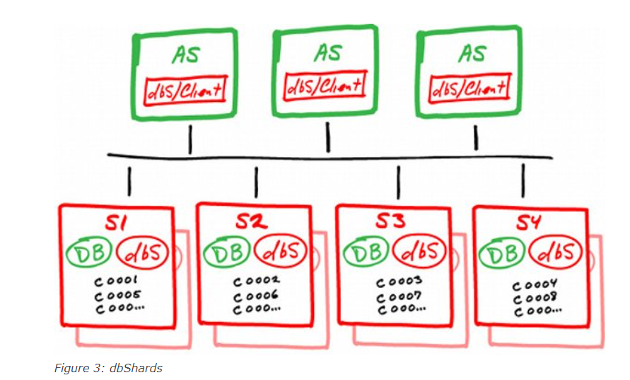
实验设计及评估、结论
左图是一个NewSQL的设计（DBSHARD）的架构示例。
NewSQL解决方案的技术特征：
1.SQL作为应用程序交互的主要机制。2.ACID对事务的支持。
3.一种非锁定并发控制机制，使实时读取不会与写入冲突，从而导致它们暂停。
4.提供比传统RDBMS解决方案更高的每节点性能的体系结构。
5.一种横向扩展、无共享的体系结构，能够在大量节点上运行而不会出现瓶颈。

Slide 12
实验设计及评估、结论
新数据库：这些NewSQL系统是全新设计的，旨在实现可伸缩性和性能。当然，需要对代码进行一些（希望是较小的）更改，并且仍然需要进行数据迁移。提高性能的关键因素之一是将非磁盘（内存）或新型磁盘（闪存/SSD）作为主要数据存储。解决方案只能是软件（VoltDB、NuoDB和Drizzle），也可以作为设备（Clustrix、Translatice）支持。例如Clustrix、NuoDB和Translatice（商业）；和VoltDB、Drizzle等（开源）。
新的MySQL存储引擎：MySQL是LAMP堆栈的一部分，广泛用于OLTP。为了克服MySQL的可伸缩性问题，开发了一套存储引擎，包括Xeround、Akiban、MySQL NDB cluster、GenieDB、Tokutek等。好的方面是使用MySQL接口，但坏的方面是不支持从其他数据库（包括旧MySQL）迁移数据。例如Xerond、GenieDB和TokuTek（商业）；以及开源的Akiban、MySQL NDB集群等。
透明集群：这些解决方案将OLTP数据库保留为其原始格式，但提供了透明集群的可插拔特性，以确保可扩展性。另一种方法是提供透明分片以提高可伸缩性。Schooner MySQL、Continuent Woods和ScalArc采用前一种方法，而ScaleBase和DBSHARD采用后一种方法。这两种方法都允许重用现有的技能集和生态系统，并且避免了重写代码或执行任何数据迁移的需要。产品的例子有ScalArc、Schooner MySQL、dbShards和ScaleBase（商业）；和Continuent Woods（开源）。

Slide 13
实验设计及评估、结论
结论：
NewSQL 可以很好地用于计划执行以下操作的企业：
1.迁移现有应用程序以适应数据增长的新趋势，
2.在高度可扩展的 OLTP 系统上开发新应用程序
3.以及依靠现有的 OLTP 使用知识。
NewSQL保留SQL接口，并解决传统OLTP解决方案的可扩展性和性能问题。
实践证明，在满足已经为早期RDBMS编写的一类应用程序的基础上， NewSQL的性能，包括处理速度等得到了很大的提升。人们期望NewSQL系统的速度大约是传统OLTP RDBMS的50倍。

Slide 14
演示完毕 感谢观看
汇报人：软件学院 191850189 王涛
时间：2021.9.28

